Slide 1



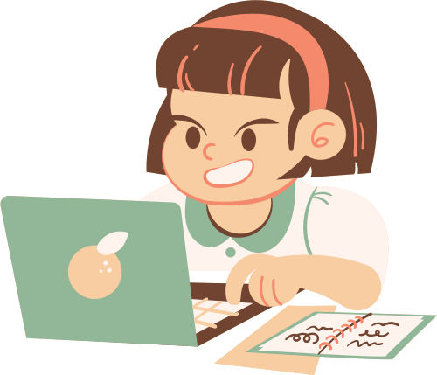
Thi nói khoác

Slide 2



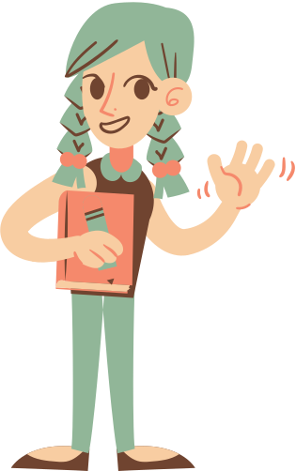
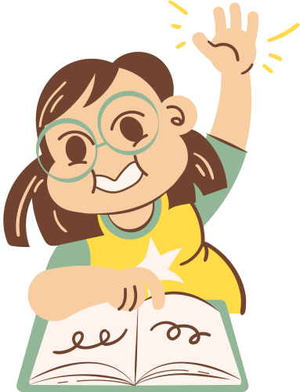
HOẠT ĐỘNG 1 KHỞI ĐỘNG

Slide 3




Luật chơi
- Mỗi cặp là một đội.
- Có 2 nhóm từ khoá. HS bốc thăm để chọn nhóm từ khoá của đội mình.
- Sau khi chọn được nhóm từ khoá. Mỗi nhóm có 2p thể hiện phần thi: Từ khoá sẽ hiện trên bảng (nhóm từ khoá mà nhóm đã tự bốc thăm), một bạn dùng ngôn ngữ, cử chỉ, hành động để diễn tả từ khoá, nguyên tắc là không được nhắc đến các tiếng xuất hiện trong từ khoá. Bạn còn lại quay lưng vào bảng, đoán từ khoá qua diễn tả của bạn. Hai đội chơi lần lượt. Đội nào đoán được nhiều từ khoá hơn sẽ chiến thắng.
Lưu ý: nếu bạn diễn tả nhắc đến một tiếng trong từ khoá là phạm luật và từ khoá đó không được tính.

Slide 4
Nhóm từ khoá 1

Slide 5
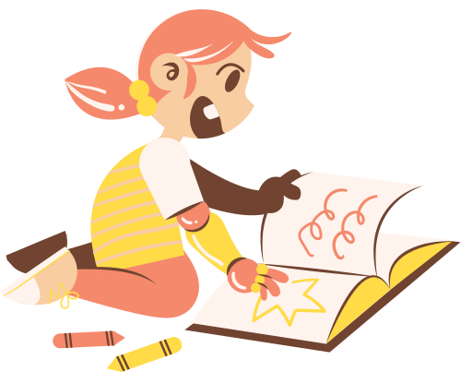
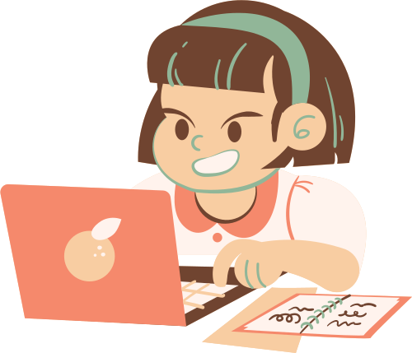
Truyện cười dân gian

Slide 6
Tiếng cười

Slide 7
Nói khoác

Slide 8
Anh lính hầu

Slide 9
Ông quan

Slide 10
Nhóm từ khoá 2

Slide 11
Hài hước

Slide 12
Thói hư tật xấu

Slide 13
Đả kích

Slide 14
Mua vui

Slide 15
Bẩm

Slide 16
HOẠT ĐỘNG 2 HÌNH THÀNH KIẾN THỨC MỚI

Slide 17

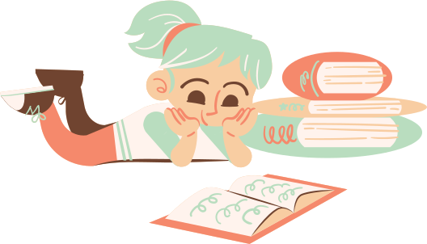
I. ĐỌC- TÌM HIỂU CHUNG
1. Đọc, tìm hiểu từ khó
2. Tìm hiểu chung văn bản
Phiếu học tập số 01
Tìm hiểu chung về văn bản “Thi nói khoác”
Xuất xứ
Thể loại
Nhân vật
Phương thức biểu đạt chính
Ngôi kể
Đề tài

Slide 18
- Xuất xứ: Theo Truyện cười dân gian Việt Nam, Thi nói khoác, NXB Kim Đồng, Hà Nội, 2009
- Thể loại: Truyện cười dân gian
- Nhân vật: bốn ông quan, anh lính hầu
- Phương thức biểu đạt chính: tự sự
- Ngôi kể: ngôi thứ ba
- Đề tài: thói khoác lác

Slide 19

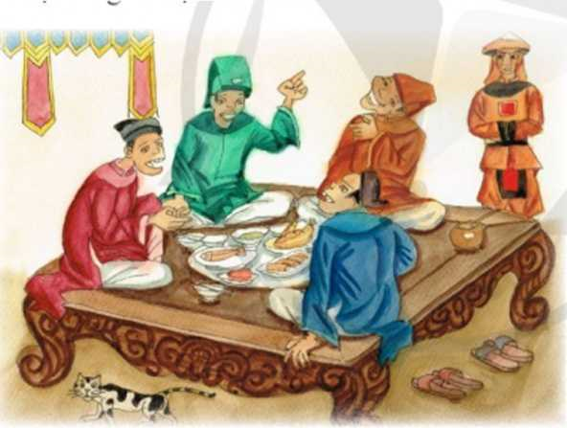

PHT số 02: Tại sao có thể nói: Nội dung nói khoác của ông quan thứ hai và ông quan thứ tư đều có ý “nói lỡm” ông quan thứ nhất và ông quan thứ ba
“Nói lỡm” là gì? | …………………………
Ông quan thứ nhất nói khoác về | ………………………
Ông quan thứ hai nói khoác về | - Nội dung nói khoác:… - Mục đích “nói lỡm”:…
Ông quan thứ nhất nói khoác về | …………………………
Ông quan thứ hai nói khoác về | - Nội dung nói khoác:… - Mục đích “nói lỡm”:…
II. ĐỌC- HIỂU VĂN BẢN
1. Bốn ông quan và cuộc thi nói khoác

Slide 20

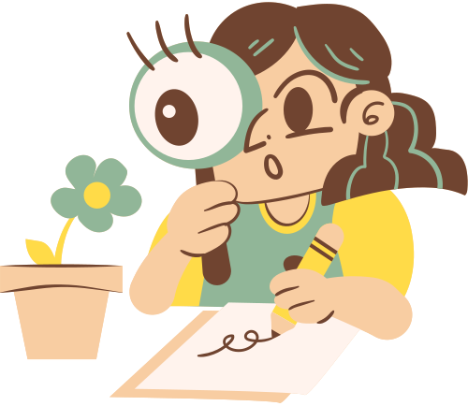
Đặc điểm tính cách
nhân vật
Hành động
Cả bốn ông quan đều là kẻ nói năng khoác lác, sĩ diện, thực chất là kẻ ngu dốt.
Vị trí
Để thỏa mãn thói khoác lác, cả bốn ông quan đều đã có hành động cụ thể
Ngôn ngữ
Ông quan thứ hai nói lỡm (nói có ý châm chọc) ông quan thứ nhất, ông thứ tư nói lỡm ông thứ ba.
Là đối tượng chính mà tiếng cười hướng đến

Slide 21
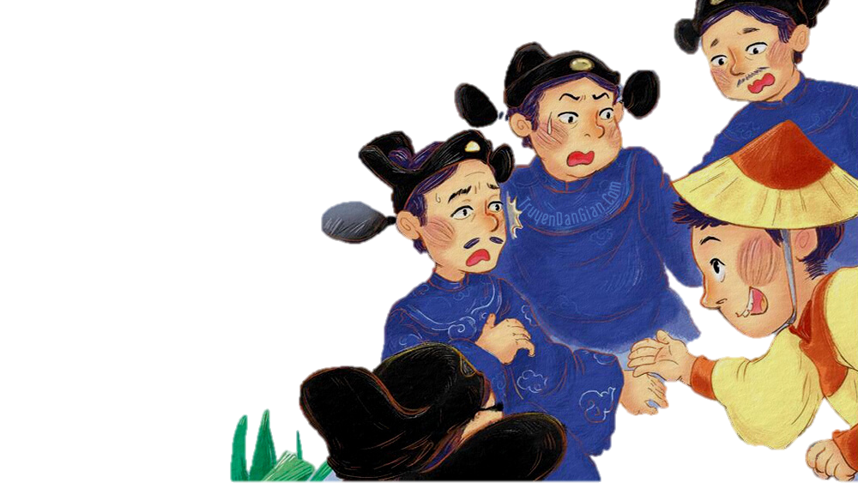
PHT số 03: Tìm hiểu về các đặc điểm của truyện cười thể hiện trong văn bản “Thi nói khoác”
Các yếu tố | Đặc điểm | Biểu hiện cụ thể trong văn bản
Bối cảnh, tình huống gây cười | ………………………….. | ………………………..
Ngôn ngữ | ……………… | ………………
Thủ pháp trào phúng | ……………………… | ………………………..
Cách kết thúc truyện | ……………………….. | ………………………..
2. Đặc điểm của truyện cười thể hiện trong văn bản Thi nói khoác

Slide 22
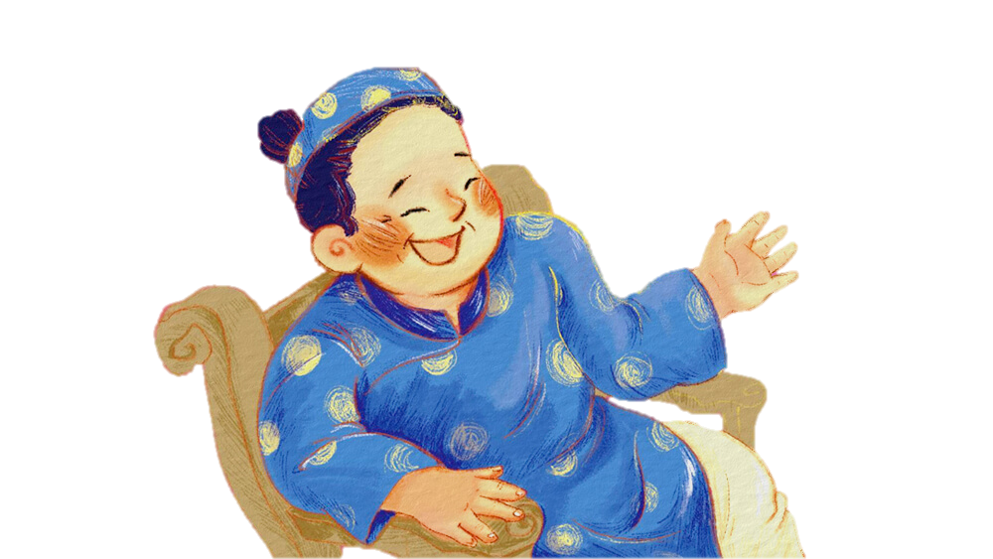
Bốn ông quan họp nhau lại đánh chén, nhân lúc cao hứng mở cuộc thi nói khoác. Từ đó, bốn ông quan bộc lộ bản chất khoác lác của mình.
Câu chuyện kết thúc bằng câu nói của anh lính hầu để lật tẩy bản chất khoác lác của bốn tên quan.
a. Tình huống gây cười

Slide 23
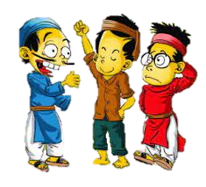
Nhận xét
Tạo tình huống gây cười, nhân vật trở nên hài hước “các quan run cầm cập, ngơ ngác nhìn”, phê phán thói hư, tật xấu của con người đó là thói khoác lác, dưới góc nhìn hài hước.

Slide 24

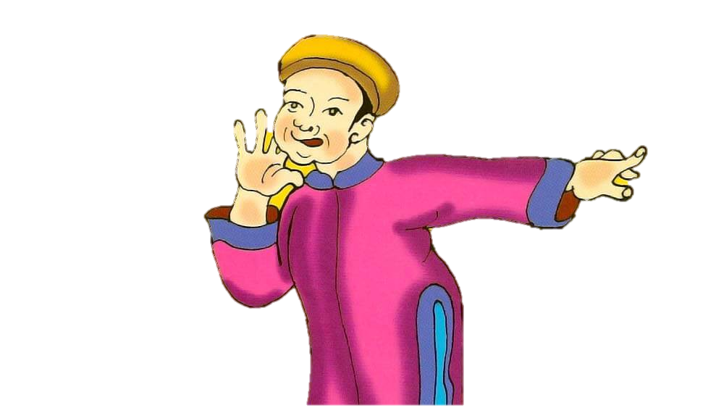
b. Ngôn ngữ
Ngắn gọn, súc tích, hài hước và mang nhiều nét nghĩa hàm ẩn. Điều này thể hiện qua các câu văn trần thuật, lời nói của các nhân vật trong văn bản.

Slide 25
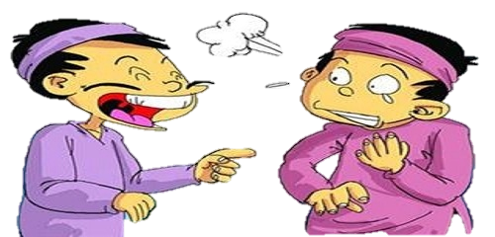
c. Thủ pháp trào phúng
- Biện pháp khoa trương phóng đại
+ Lời thoại của bốn ông quan
+ Lời thoại của anh lính hầu

Slide 26
d. Cách kết thúc truyện
Chi tiết bất ngờ ở cuối truyện: “Con thấy các ông thi nhau nói khoác thì con cũng nói khoác chơi đấy ạ!”

Slide 27
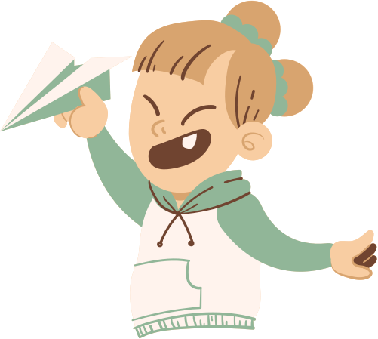

3. Ý nghĩa của văn bản
Ý nghĩa
Văn bản dùng tiếng cười để phê phán, châm biếm, đả kích thói hư tật xấu của con người. Đó là thói khoác lác, một hiện tượng phổ biến trong xã hội. Đôi khi thành trào lưu, đua nhau khoác lác như bốn ông quan trong câu chuyện.
Bài học
Mỗi người hãy nhận thức rõ và cần phê phán thói khoác lác. Con người cần biết phân biệt lạc quan tếu mua vui với khoác lác, biết thận trọng trong lời ăn tiếng nói để không biến mình thành trò cười cho thiên hạ.

Slide 28
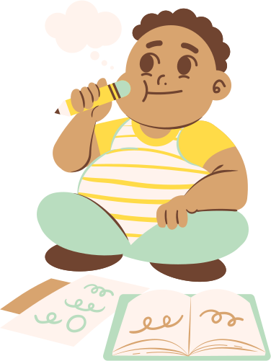
III. TỔNG KẾT
1. Nghệ thuật
2. Nội dung
- Cốt truyện ngắn gọn, súc tích;
- Tạo tình huống hài hước, bất ngờ, hấp dẫn;
- Sử dụng thành công thủ pháp phóng đại.
- Văn bản phê phán thói hư tật xấu của một số người, đó là thói khoác lác.

Slide 29
HOẠT ĐỘNG 3
LUYỆN TẬP

Slide 30

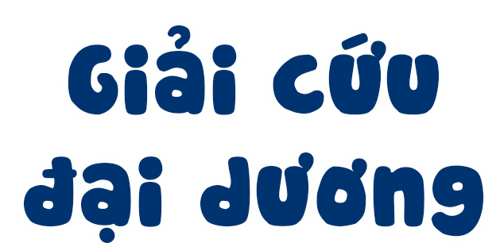

Slide 31

Tên phù thủy độc ác, nham hiểm đã bắt cóc hết sinh vật biển

Slide 32
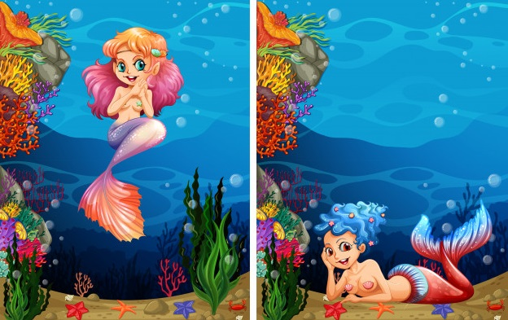
Em hãy giúp các nàng tiên cá giải cứu các sinh vật biển nhé!

Slide 33
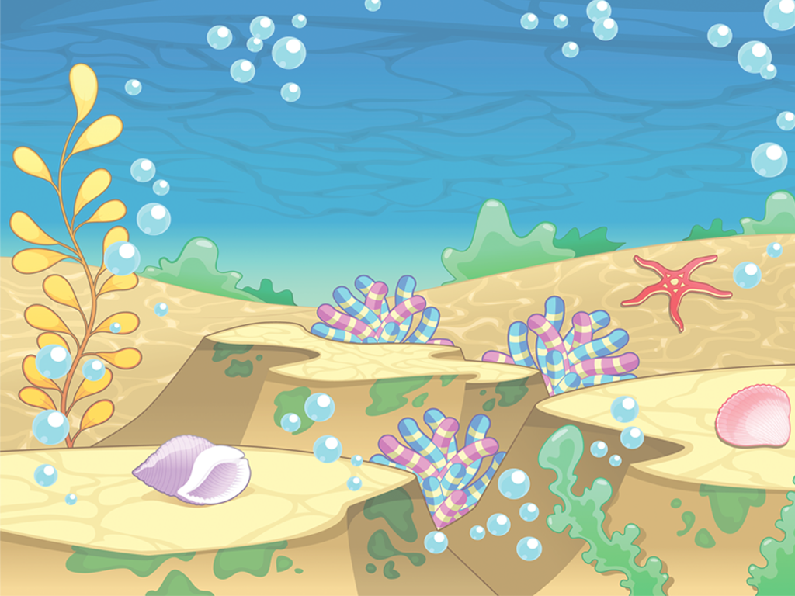
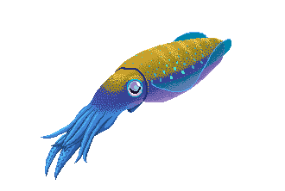





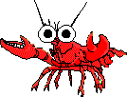
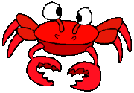
VỀ NHÀ THÔI

Slide 34

Câu 1: Tác giả của truyện cười Thi nói khoác là ai?
Nhân dân lao động (tác giả dân gian)

Slide 35

Câu 2: Xác định đề tài của truyện cười Thi nói khoác
Thói khoác lác

Slide 36

Câu 3: Điều gì khiến người đọc phải buồn cười nhất ở văn bản Thi nói khoác?
Điều khiến người đọc phải buồn cười nhất ở văn bản Thi nói khoác là: Các ông quan đều bị người lính hầu đòi trói cổ lại vì tội “nói láo”.

Slide 37

Câu 4: Vì sao người lính hầu có thể thoát được tội sau khi thét vào mặt bốn ông quan là “nói láo”?
anh lính hầu thoát tội vì anh thông minh biết “nói khoác” đúng lúc, đúng chỗ. Nói khoác mà có ẩn ý sâu xa: bọn quan lại là một lũ nói khoác.

Slide 38
Câu 5: Đối tượng chính mà tiếng cười hướng đến trong VB Thi nói khoác là nhân vật nào?
Bốn ông quan

Slide 39
Câu 6: Để tạo ra tiếng cười trong truyện Thi nói khoác, tác giả đã dùng thủ pháp khoa trương phóng đại ở phương diện nào?
Sử dụng thủ pháp khoa trương, phóng đại ở phương diện ngôn ngữ (lời nói) của nhân vật.

Slide 40

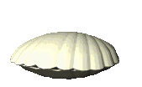
Cảm ơn bạn vì đã giúp chúng mình. Tặng bạn viên ngọc trai tuyệt đẹp này

Slide 41
HOẠT ĐỘNG 4
VẬN DỤNG

Slide 42

Nhóm 1: Em và bạn trong nhóm phân vai, đóng tiểu phẩm dựa vào truyện cười trên.
Nhóm 2: Em và bạn có thể vẽ tranh minh họa cho truyện cười Thi nói khoác.

Slide 43

Mức độ Tiêu chí | Mức 1 | Mức 2 | Mức 3
Vẽ tranh minh hoạ về nội dung câu chuyện (10 điểm) | Các nét vẽ không đẹp và các bức tranh còn đơn điệu về hình ảnh, màu sắc. ( dưới 5 điểm) | Các nét vẽ đẹp nhưng các bức tranh chưa thật phong phú. (5-7 điểm) | Các bức tranh với nhiều đường nét đẹp, phong phú, hấp dẫn. (8 -10 điểm)
Hoạt cảnh sân khấu hoá (10 điểm) | Kịch bản đúng hướng nhưng chưa đầy đủ nội dung, diễn viên chưa nhập vai tốt. ( 5 – 6 điểm) | Kịch bản đủ nội dung nhưng chưa hấp dẫn, các diễn viên diễn có ý thức diễn xuất nhưng chưa tạo được ấn tượng sâu. (7 – 8 điểm) | Kịch bản đầy đủ nội dung và hấp dẫn, cuốn hút người đọc, diễn viên diễn xuất tốt, mang lại cảm xúc cho người xem. (9 - 10 điểm)
Rubric đánh giá sản phẩm

Slide 44
HƯỚNG DẪN TỰ HỌC
- Thực hiện những nhiệm vụ ở hoạt động vận dụng.
- Học bài cũ.
- Chuẩn bị nội dung cho bài mới tiếp theo: Tìm hiểu nội dung của Viết: Nghị luận của một vấn đề của đời sống

Slide 45

Thank You
SEE YOU NEXT TIME

